Slide 1
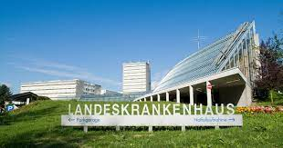
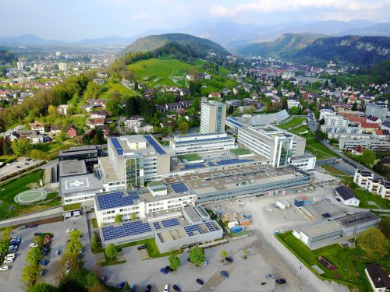
Spondylodiscitis
Akutoperation als Goldstandard?
Dr. med. univ. Florian Obwegeser, MSc
Bereichsleitender Oberarzt
Abteilung Orthopädie
LKH Feldkirch
www.dr-obwegeser.at

Slide 2
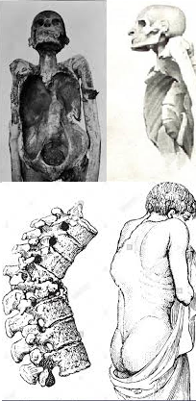
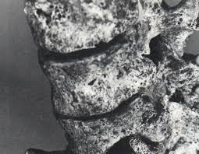
Spondylodiszitis - Ein altbekanntes Problem
Bereits an 5.000 Jahre alten Mumie nachgewiesen
Hippokrates infektiöse Destruktionen der Wirbelsäule
1779 Pott‘s Disease:
Gibbus
Paraplegie
Abszess
1929 Wilensky:
detaillierte Beschreibung mehrerer Fälle mit Hilfe von Röntgenaufnahmen
Conclusio: Fehlende Therapiemöglichkeiten
Hohe Mortalitätsrate
Tayles (2004)
Döhler (2020)
Notes:
Moderne Methoden der Paläopathologie haben Untersuchungen an Mumien ermöglicht, nach denen bereits in der Eisenzeit Patienten an Wirbelsäulenschäden litten, die als unspezifische und auch besonders als tuberkulöse Osteomyelitiden der Wirbelsäule angesehen werden können [1] , [2] , [3]
1 Tayles N, Buckley HR. Leprosy and tuberculosis in Iron Age Southeast Asia?. Am J Phys Anthropol 2004; 125: 239-256
Hipokrates
2 Döhler R, Konstantinou L. Die Skelett-Tuberkulose – eine der ältesten Erkrankungen der Menschheit. Chirurgische Allgemeine 2015; 16: 556-558
Percival Pott:
1779 beschrieb der englische Chirurg Sir Percivall Pott die Spätfolgen der Spondylitis tuberculosa. Diese Ausführungen wurden dann 1936 international zugängig gemacht [6] . Mit der Symptomentrias aus Gibbus durch Wirbeldestruktion, Paraplegie und Abszess wurde das Krankheitsbild (Pottʼsche Krankheit) eindrücklich dargestellt.
7 Wilensky AO. Osteomyelitis of the vertebrae. Ann Surg 1929; 89: 561-570
Eine detaillierte Beschreibung mehrerer Fälle von
wobei auch auf die fatale Situation hinsichtlich des Fehlens wirksamer Therapiemöglichkeiten hingewiesen wurde. Mit der Einführung moderner Antibiotika, der Entwicklung verbesserter diagnostischer Methoden und spezifischer Operationsverfahren sowie durch verbesserte Hygiene konnten die Heilungschancen der infektiösen Osteomyelitiden drastisch verbessert werden

Slide 3
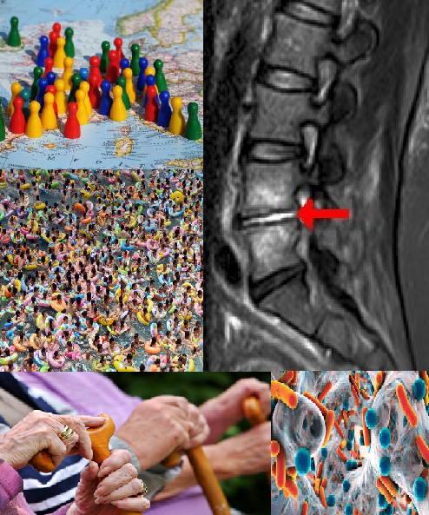
Spondylodiszitis - Ein Problem der Zukunft
Mehr aggressive Formen der Erkrankung
Anstieg der Inzidenz 6,5 -12/100.000
Antibiotika-Resistente Keime
Anstieg des Patientenalters
Mehr epidurale Abszesse
Mehr Segmente beteiligt
Mortalitätssteigerung zw. 15% und 20%
Dauer Krankenhausaufenthalt 31,5 Tage
Shousha M (2015)
Notes:
Anstieg der Inzidenz:
Verbesserte diagnostische Möglichkeiten (vermehrte Verfügbarkeit und verbesserte Technik bildgebender Verfahren),
der Zunahme der Zahl von Risikopatienten (höheres Alter, multiple Komorbiditäten, Immunsuppression, invasive vaskuläre Devices, i.v.-Drogenabusus
Steigenden Anzahl spinaler Eingriffe
In einem Review-Artikel [12] mit Vergleichen der Häufigkeiten von 1994 – 1999 und von 2004 – 2009 der zervikalen Spondylodiszitis wird darauf hingewiesen, dass das mittlere Alter in der 2. Gruppe signifikant höher war (59,7 vs. 64,5 Jahre). Auch der Anteil von mehr als einer Segmentbeteiligung, ausschließlich anteriorer Beteiligung, der Septikämien und der Patienten mit epiduralen Abszessen war nach dem Jahr 2000 größer als vorher. Die Sterberate stieg von 5 auf 10%, sodass auf eine Häufigkeit mehr aggressiver Formen der Spondylodiszitis rückgeschlossen werden kann.
Weiterhin wird der Anstieg mit der Zunahme
intravenösen Drogenkonsums in Zusammenhang gebracht [8] .
Der Anstieg diagnostischer und therapeutischer invasiver als auch operativer Maßnahmen an der Wirbelsäule trägt ebenfalls dazu bei
Anzahl von immunsupprimierten Personen intravenöse
zunehmende Anzahl an Personen mit Diabetes und rheumatologischen Erkrankungen sowie
Tumoren.
höhere Lebenserwartung mit der Folge älterer und
z. T. multimorbiderer Patienten sowie eine
Veränderung des Erregerspektrums mit
Auftreten multiresistenter Keime

Slide 4
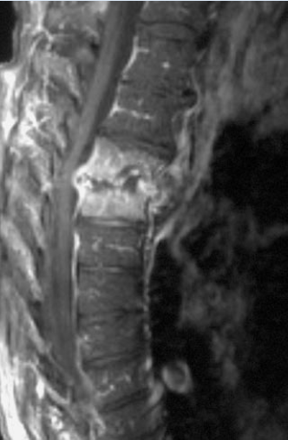
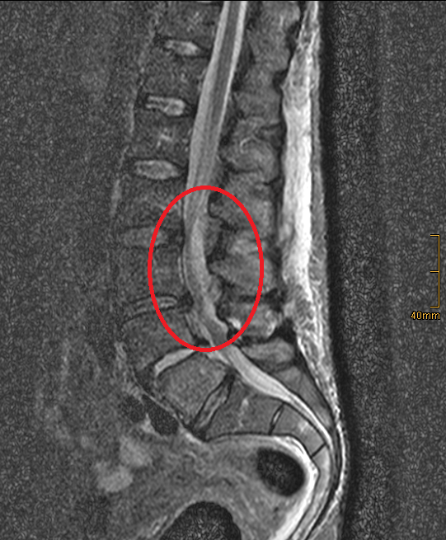
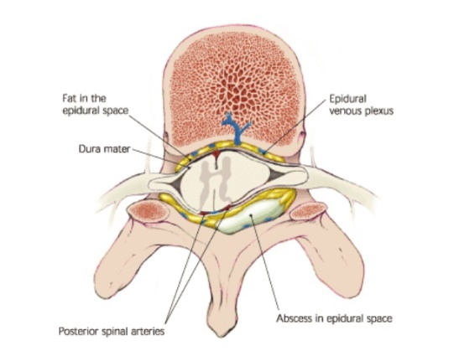
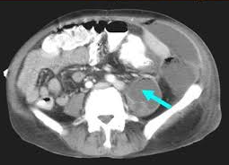
Definition Spondylodiszitis
ICD-10 M46.49
Infektiöse Entzündung der Bandscheibe und der angrenzenden Wirbelkörper
Betroffen LWS (59%)
BWS (30%)
HWS (11%)
Komplikationen:
Führt zur Destruktion der betroffenen Bewegungssegment
Epidurale Abszesse bei 37%
Paravertebrale Abszesse bei 26%
McHenry (2002)
Notes:
Die Spondylodiszitis ist eine Entzündung der Bandscheibe und der beiden angrenzenden Wirbelkörper, die meistens durch bakterielle Infektionen, aber auch entzündliche rheumatische Erkrankungen verursacht wird. ,die zu einer Destruktion des Bewegungssegmentes führt und mit einer Letalität von etwa 15% einhergeht
Mit Fortschreiten der Entzündung kommt es zu einer zunehmenden knöchernen Destruktion, deren Folge die pathologische Kyphose mit Spinalkanalstenose ist, und die im schlimmsten Fall zu einem Querschnittsyndrom führen kann. Durchbricht die Entzündung die ligamentären Strukturen, kann es zu intraspinalen und/oder epiduralen Abszessen kommen. Diese können nicht nur über die Verdrängung, sondern auch über septische Thrombosen neurologische Ausfälle bewirken
Aufgrund der unspezifischen Symptomatik erfolgt die Diagnosestellung häufig verzögert; wertvolle Zeit geht mit symptomatischen Therapieversuchen ohne gezielte Diagnostik verloren. Zur optimalen Versorgung sind jedoch eine zielgerichtete Diagnostik und konsequente Therapie wichtig, die eine enge interdisziplinäre Zusammenarbeit von Infektiologen, Mikrobiologen sowie Unfallchirurgen und Orthopäden erfordern.
häuﬁgste Lokalisation der SDZ ist die Lendenwirbelsäule (LWS) mit 59% ,gefolgt von der Brustwirbelsäule (BWS;30%) und Halswirbelsäule(HWS;11%;)
LehnerB,AkbarM,RehnitzCetal (2012)StandardsdermikrobiologischenDiagnostikderSpondylodiszitis.Orthopäde41:702–710
Erreger
periduralerAbszess sind meist auf Boden einer SDZ auch wenn der Ursprungsherd weit weg sein kann, Peridurale Abszesse können auch als Komplikation einer Inﬁltrationstherapie durch iatrogene Empyeme der Facettengelenke entstehen.
Durchbricht die Entzündung die ligamentären Strukturen, kann es zu intraspinalen und/oder epiduralen Abszessen kommen. Diese können nicht nur über die Verdrängung, sondern auch über septische Thrombosen neurologische Ausfälle bewirken
Der zwischen Periost und Stratum meningeale der Dura mater gelegene Epiduralraum (klinische Bezeichnung Periduralraum) erfüllt nur bedingt die Deﬁnition einer präformierten Körperhöhle.
lokale abgekapselte Eiterherde als epiduralen Abszess
bei diﬀuser, langstreckiger Ausbreitung die Bezeichnung epidurales Empyem
In einer retrospektiven Studie an 253 Patienten traten epidurale Abszesse in 17% und paravertebrale Abszesse in 26% der Fälle auf
McHenry MC, Easley KA, Locker GA (2002) Vertebral osteomyelitis: long-term outcome for 253 patients from 7 Cleveland-area hospitals. Clin Infect Dis 34:1342–1350
McHenry MC, Easley KA, Locker GA (2002) Vertebral osteomyelitis: long-term outcome for 253 patients from 7 Cleveland-area hospitals. Clin Infect Dis 34:1342–1350

Slide 5
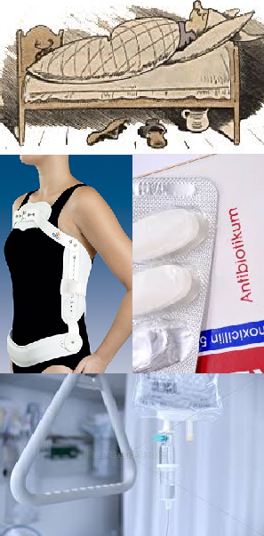
Spondylodiszitis - Therapie
Outcome korreliert direkt mit der Zeit zwischen Diagnosesicherung und Beginn der Therapie
Ziele
Beseitigung des Infekts
Vermeidung eines Rezidivs
Reduktion der Schmerzen
Prävention von Deformitäten
Bewahrung der knöchernen Strukturen
Prävention von neurologischen Defiziten
Wiederherstellung der Funktion
Wiedererlangen eines physiologischen Alignments
Herren (2020)
Notes:
Lener S, Wipplinger C, Stocsits A. et al. Early surgery may lower mortality in patients suffering from severe spinal infection. Acta Neurochir (Wien) 2020; 162: 2887-2894 DOI: 10.1007/s00701-020-04507-2
Outcome des Patienten korreliert direkt mit dem der Zeit zwischen Diagnosesicherung und Beginn einer adäquaten Therapie
benötigen die betroffenen Patienten eine frühzeitige, sorgfältige und kompetente Versorgung, um spätere Destruktionen der Wirbelsäule mit der Folge von neurologischen Störungen im Spätstadium zu vermeiden
Erregereradikation
Das wesentliche Therapieziel ist die Identifikation der Erreger und deren anschließende Bekämpfung
der Erhalt bzw. die Wiederherstellung der Stabilität und des Alignements der betroffenen Segmente,
die Behebung neurologischer Defizite und
eine Schmerzreduktion.

Slide 6
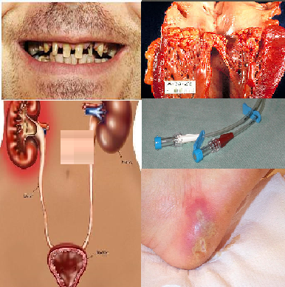
Prognosefaktoren für ein schlechtes Outcome
höheres Alter
zervikale/thorakale Beteiligung
Diabetes mellitus
chronische Herzerkrankung
neurologisches Defizit
Blasen-/Mastdarmstörung
MRSA
verzögerte Diagnosestellung
Zeitraum bis zur Operation >36h
Duarte (2013)
Notes:
Duarte R, Vaccaro A (2013) Spinal infection: state
of the art andmanagement algorithm. Eur Spine J
22:2787e99

Slide 7
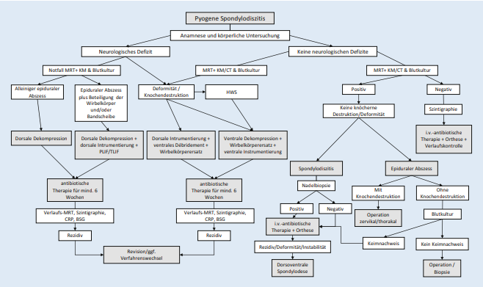
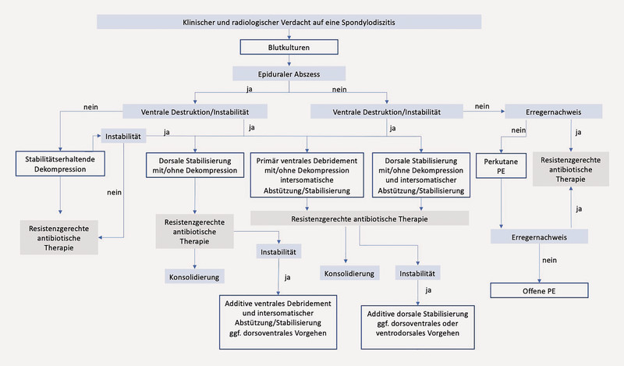
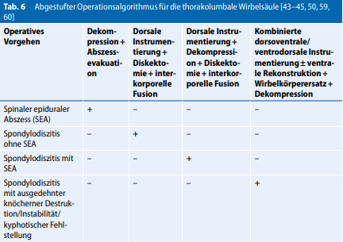
Therapiealgorithmen
Bleibt
immer eine
individuelle Entscheidung
Scheyerer (2020)
Ryang (2020)
Akbar (2011)
Notes:
. Akbar M et al (2011) Pyogenic spondylodiscitis of the thoracic and lumbar spine : a new classification and guide for surgical decision-making. Orthopade 40(7):614–623

Slide 8
Therapie - Konservativ
Wer eignet sich ?
Milde klinische Symptomatik
Keine neurologischen Defizite
Keine knöcherne Destruktion
Zu bedenken…
Operativ versorgte Patienten haben niedrigere Mortalitätsraten (6% vs 18%)
Verzögerte Operation hat schlechtere Ergebnisse
Konservative Patienten haben vermehrt residuelle Rückenschmerzen
Rezidivrate liegt bei bis zu 22%, 75% davon innerhalb der ersten 6 Monate
Herren (2020)
Lener (2020)
Notes:
. Herren C, von der Höh N, Dreimann M (2020) Diagnostik und Therapie der Spondylodiszitis –S2k-Leitlinie. AWMF,online(Version1.1)

Slide 9
Therapie - Konservativ
Keimbestimmung (Blutkulturen, Punktion)
↓
Schmerztherapie Intravenöse Antibiotikatherapie (2 Wochen)
↓
Immobilisierung bis Laborchemische und klinische Besserung
↓
Mobilisierung im Mieder
↓
Oralisierung der Antibiose (10 Wochen)
25–55% der Fälle
werden
dennoch operiert
Quack (2014)
Notes:
Das Behandlungsziel besteht in der Schmerzfreiheit, der Normalisierung der Infektparameter und im knöchernen Durchbau des betroﬀenen Bewegungssegmentes
Ist der Patient jedoch hämodynamisch instabil im Rahmen einer Sepsis oder weist er neurologische Defizite auf, sollte so schnell wie möglich mit einer empirischen antibiotischen Terapie begonnen werden
Nach gesicherter Diagnose mit der intravenösen (i.v.) Antibiotikatherapie begonnen
Eine initialei.v.-Applikation ist aufgrund der besser zu steuernden Wirkspiegel der oralen Antibiotikagabe vorzuziehen
Eine vorherige Keimbestimmung (Blutkulturen, Punktion) ermöglicht hierbei eine gezielte, antibiogrammgerechte Therapie. Bei schweren, septischen Verlaufsformen muss jedoch bereits vor der mikrobiologischen Diagnostik mit der empirischen Antibiotikatherapie begonnen werden.
Die empfohlene Dauer der antibiotischen Therapie reicht von 6 Wochen bis zu 3 Monaten
In einer Observationsstudie an 120 Patienten wurde der Therapieerfolg verschiedener therapeutischer Zeitspannen verglichen. Hierbei zeigte sich kein Unterschied zwischen Patienten, die ≤6 Wochen behandelt wurden, und Patienten, die für >6 Wochen eine Therapie erhielten
Roblot F, Besnier JM, Juhel L et al (2007) Optimal duration of antibiotic therapy in vertebral osteomyelitis. Semin Arthritis Rheum 36:269–277
Bei Nachweis des Erregers werden die Antibiotika entsprechend der Empfindlichkeitstestung ausgewählt; dabei sind die Bioverfügbarkeit und Knochenpenetration der infrage kommenden Substanzen zu berücksichtigenBei Nachweis des Erregers werden die Antibiotika entsprechend der Empfindlichkeitstestung ausgewählt; dabei sind die Bioverfügbarkeit und Knochenpenetration der infrage kommenden Substanzen zu berücksichtigen
Die Dauer der Bettruhe sollte individuell von der klinischen Symptomatik abhängig gemacht werden. Jedoch zso kurz wie möglich damit die stabilisierende Muskulatur nicht atrophiert
Nach einer initialen Bettruhe wird der Patient bei vorliegender lumbaler oder thorakolumbaler SDZ im Korsett mobilisiert.
Eine passagere Ruhigstellung in einer Orthese kann in Erwagung gezogen werden. Ziel ist dabei neben der Ruhigstellung die Entlastung der ventralen Strukturen der Wirbelsaule, um Schmerzen zu reduzieren und eine weitere Destruktion zu verhindern. Im Gegensatz zur operativen Instrumentierung ist allerdings keine Orthese in der Lage die physiologische Stabilitat der Wirbelsaule wiederherzustellen
Das Korsett sollte zum einen die ventrale Säule durch Reklination und Verlagerung der axialen Belastung auf die dorsalen Strukturen entlasten und zum anderen die Rotationsbewegungen weitgehend limitieren. Unter dieser Versorgung kann der Patient unter rückläuﬁgen laborchemischen Entzündungsparametern voll mobilisiert werden.
Eine zufriedenstellende Ruhigstellung ist bis etwa BWK 8 möglich

Slide 10
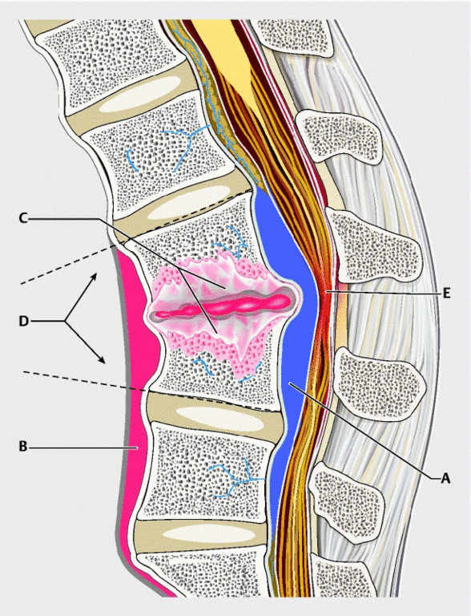
Spondylodiszitis – Operative Therapie
Indikation zur operativen Therapie
Absolute Operationsindikation | Notfall | - Neurologische Defizite Epidurale Abszesse Sepsis
 | Elektiv | Perivertebrale Abszesse Destruktion der ventralen Säule mit größeren Defekten Fehlschlag der konservativen Therapie
Relative Operationsindikation |  | Unkontrollierbarer Schmerz Geringgradige Destruktion
Notes:
Operativ versorgte Patienten haben niedrigere Mortalitätsraten als konservative Patienten (6% vs 18%) Lener et al 2020
Rezidivrate liegt bei 4% 75% davon innerhalb der ersten 6 Monate
in den meisten Arbeiten nach operativer Therapie eine bessere Lebensqualitat
Die operative Therapie richtet sich nach dem bewährten chirurgischen Prinzip „ubi pus, ibi evacua
Absolute Indikationen:
neurologische Defizite,
Wirbelsäuleninstabilität aufgrund der Knochenbeteiligung drohende oder bestehende Deformitäten intraspinale und paravertebrale Abszesse unklare Ätiologie oder vermuteter maligner Prozess Versagen der antibiotischen Therapie
Relative Indikationen:
unkontrollierbarer Schmerz
Rayes M, Colen CB, Bahgat DA. et al. Safety of instrumentation in patients with spinal infection. J Neurosurg Spine 2010; 12: 647-659
In einer Literaturübersicht zeigte sich bei Verwendung von Implantaten kein Hinweis für eine erhöhte Rate an Re-Infektionen, eher wird durch die implantatbedingt erhöhte Primärstabilität eine verbesserte Heilungsrate erreicht [23] . Auch besteht aktuell kein grundsätzlicher Zweifel mehr daran, dass intervertebrale Cages bei der Spondylodiszitis zur Anwendung kommen dürfen, seien es distrahierbare [24] oder Titanium Mesh Cages [25] .
Hinsichtlich rein dorsaler Zugänge haben verschiedene Arbeiten gezeigt, dass mit alleinigem dorsalen Zugang und TLIF gute klinische und radiologische Ergebnisse im Bereich der LWS erzielt werden können [28] [29] [30] . Zusätzlich zeigen entsprechend der Arbeit von Schomacher Titan- und PEEK-Cages vergleichbare Ergebnisse [31]

Slide 11
Spondylodiszitis – Indikation zur Stabilisierung
Indikation zur Stabilisierung
segmentale Kyphosierung (> 15°)
Wirbelkörperkollaps > 50 %
Translation > 5 mm
Notes:
Die operative Therapie richtet sich nach dem bewährten chirurgischen Prinzip „ubi pus, ibi evacua
Absolute Indikationen:
neurologische Defizite,
Wirbelsäuleninstabilität aufgrund der Knochenbeteiligung drohende oder bestehende Deformitäten intraspinale und paravertebrale Abszesse unklare Ätiologie oder vermuteter maligner Prozess Versagen der antibiotischen Therapie
Relative Indikationen:
unkontrollierbarer Schmerz
Rayes M, Colen CB, Bahgat DA. et al. Safety of instrumentation in patients with spinal infection. J Neurosurg Spine 2010; 12: 647-659
In einer Literaturübersicht zeigte sich bei Verwendung von Implantaten kein Hinweis für eine erhöhte Rate an Re-Infektionen, eher wird durch die implantatbedingt erhöhte Primärstabilität eine verbesserte Heilungsrate erreicht [23] . Auch besteht aktuell kein grundsätzlicher Zweifel mehr daran, dass intervertebrale Cages bei der Spondylodiszitis zur Anwendung kommen dürfen, seien es distrahierbare [24] oder Titanium Mesh Cages [25] .
Hinsichtlich rein dorsaler Zugänge haben verschiedene Arbeiten gezeigt, dass mit alleinigem dorsalen Zugang und TLIF gute klinische und radiologische Ergebnisse im Bereich der LWS erzielt werden können [28] [29] [30] . Zusätzlich zeigen entsprechend der Arbeit von Schomacher Titan- und PEEK-Cages vergleichbare Ergebnisse [31]

Slide 12
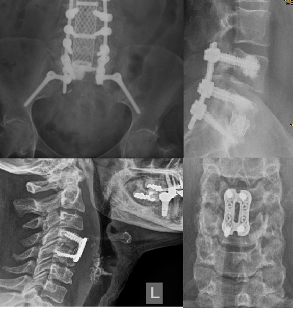
Operativ - Prinzip
Drainage aller Abszesse
↓
Nekrosektomie und Kürettage des entzündlichen Herdes
↓
Rekonstruktion der ventralen Säule
↓↓
Dorsale Instrumentierung zur Sicherung
↓
Antibiose (10 Wochen)
Notes:
Neben der ausgiebigen Nekrosektomie und Kürettage des entzündlichen Herdes (Diszitis, Osteitis) einschließlich Drainage aller Abszesse erfolgt die Rekonstruktion der ventralen Säule zur Wiederherstellung ihrer Tragfähigkeit. Eine dorsale, Instrumentierung sichert zugleich das Operationsergebnis.
Im Gegensatz zu allen anderen Regionen des Stütz-und Bewegungssystems, bei denen Fremdmaterial (Implantate, Knochenersatzstoﬀe, Fadenmaterial etc.) bei Infektionen unbedingt vermieden werden sollte, ist die Verwendung von Implantaten bei der SDZ indiziert. Nur durch eine ausreichende Ruhigstellung und gute Durchblutung heilt die SDZ aus.
Diese ist nach Instrumentierung einer SDZ nicht höher als die Infektquote nach einer primären Verschraubung bei vorliegender Degeneration
Transplantatversagens durch einen Kollaps des Knochenspanes. Daher sollte der entstandene Gewebedefekt mit einem Zwischenwirbelersatz(z.B.„posteriorlumbarintervertebral fusion“ [PLIF], „transforaminal lumbar interbody fusion“ [TLIF]) fusioniert werden
Bei ausgedehnten Destruktionen ist die Stabilisation mit einem distrahierbaren Cage(Wirbelkörperersatz) erforderlich. Obwohl Titan- und Polyetheretherketon (PEEK)-Cages mittelfristig vergleichbare Ergebnisse zeigen [35], ist der Titancage der Goldstandard.

Slide 13
Spondylodiszitis – Warum Operativ
Vorteile der operativen Therapie
Bessere Diagnosemöglichkeiten durch Probenentnahmen
Sofortige und komplette Beseitigung des infektiösen Herdes
Drainage von Abszessen
Sofortige Wiederherstellung der Tragfähigkeit/Funktion
-> Primäre Wiederherstellung der Stabilität
-> Möglichkeit der sofortigen Mobilisation des Patienten
-> Unterstützung des knöchernen Durchbaus
-> Konzentrationssteigerung der Antibiotika
Erleichterung der Pflege durch
-> Schmerzreduktion
-> Korsettfreie Nachbehandlung
-> Verkürzung des Krankenhausaufenthaltes
Je früher die Operation
Desto weniger Destruktion
Dadurch weniger invasive Verfahren
Und verringerte Komplikationsraten
Verzögertes chirurgisches Vorgehen hat signifikant schlechteres Outcome
Inzidenz von residuellen Rückenschmerzen wird verringert
Notes:
Vorteile der operativen Therapie
prospektiv angelegten Studie von operativ versorgten Spondylodiszitis-Patienten gezeigt werden, dass die Durchfuhrung einer fruhzeitigen Operation
zu einem signifikanten Anstieg der QoL fuhrt Bessere Diagnosemöglichkeiten durch Probenentnahmen Sofortige und komplette Beseitigung des infektiösen Herdes Drainage von Abszessen
Sofortige Wiederherstellung der Tragfähigkeit/Funktion
-> Primäre Wiederherstellung der Stabilität
-> Möglichkeit der sofortigen Mobilisation des Patienten
-> Unterstützung des knöchernen Durchbaus
->Konzentrationssteigerung der Antibiotika
Erleichterung der Pflege durch
-> Schmerzreduktion
-> Korsettfreie Nachbehandlung
-> Verkürzung des Krankenhausaufenthaltes
Nachteile Konservativ
Nevertheless, immobilisation-related morbidity, especially in the elderly, should be considered. Bed rest may result in skin ulcerations, deep vein thrombosis, pulmonary embolism or pneumonia. In addition, high rates of pseudarthrosis and instability that may result in spinal deformity and chronic pain have been reported

Slide 14
Spondylodiszitis – Schweregrad-Orientiert
SponDT: Spondylodiszitis-Scoring-System zur Diagnosestellung und Therapiekontrolle
Scorewert | 0 | 1 | 2 | 3
CRP | <1 | 1-5 | 5-15 | >15
Schmerz (NRS) | <3 | 3-5 | 6-8 | >8
MRT | Keine/Residuen | Diszitis | Spondylodiszitis | Abszess
Spondylodiszitis Severity Code
Schweregrad | SponDT | Neurologisches Defizit | Destruktion
Grad 1 | <3 | Nein | Nein
Grad 2 | 3-6 | Nein | Ja
Grad 3 | >4 | Ja | Ja/nein
Homagk (2016)
Notes:
Generell konnen Scoringsysteme nur als grobe Orientierungshilfe dienen. Aufgrund der
ausgepragten Heterogenitat der Spondylodiszitis sind individuell und interdisziplinar auf den
Patienten angepasste Therapiemasnahmen essentiell.
Die Diagnostik und Therapie der Spondylodiszitis ist insgesamt sehr komplex. Leitlinien existieren nicht, die vorhandenen Therapieempfehlungen stützen sich auf Studien mit niedrigem Evidenzlevel [1], [16]. Aktuelle Algorithmen sollen als Orientierungshilfe bei der richtigen Therapiewahl dienen [17], [21], [22].
Severity Codes“ 3 Stufen
Variablen
CRP Konzentration
Schmerzintensität
MRT Diagnostik
Abszesse
Neurologische Defizite
Destruktionen
Im Rahmen der Diskussionen um eine angemessene und sichere konservative und/oder chirurgische Behandlung von Patienten mit nicht spezifischer Spondylodiszitis wurden elektronisch dokumentierte klinische Behandlungspfade (Pathways) entwickelt, für die auch entsprechende „Severity Codes“ definiert wurden [80] , [81] . Hierzu wurden 4 Stufen (0 – 3) für die Diagnose und für die Therapiekontrolle gebildet, wobei die Variablen CRP-Konzentration, Schmerzintensität (NRS) und MRT mit der Einteilung keine/Residuen, Diszitis, Spondylodiszitis und Spondylodiszitis mit Abszess definiert wurden
Schnellere Therapieentscheidungen
Vorteile für Aufenthaltsdauer, Kosteneinschränkung,
80 Homagk L, Homagk N, Klauss JR. et al. Spondylodiscitis severity code: scoring system for the classification and treatment of non-specific spondylodiscitis. Eur Spine J 2016; 25: 1012-1020
PubMed Google Scholar
81 Homagk N, Jarmuzek T, Meisel HJ. et al. Advantages of IT-based clinical pathways in surgical treatment of non-specific spondylodiscitis. J Hospital Administ 2016; 5: 19-27
PubMed Google Scholar
82 Pola E, Autore G, Formica VM. et al. New Classification for the treatment of pyogenic spondylodiscitis: validation study on a population of 250 patients with follow-up od 2 years. Eur Spine J 2017;
Keine Unterschiede Ausmaßes an Dokumentation, der orthopädischen und neurologischen Behandlungsresultate, der Schmerzintensität und dem Verlauf der Entzündungsmarker.
Schweregrad 1:
nachgewiesener Spondylodiszitis ohne
neurologische Defizite,
ohne Instabilität,
ohne Destruktion der Wirbelkörper,
Kyphose und Einengung des Spinalkanals
-> Konservative Therapie
Schweregrad 2:
nachgewiesener Spondylodiszitis mit
stabilitätsgefährdenden Destruktionen der Wirbelkörper,
mit geringer bis mittelgradiger Kyphose,
aber ohne neurologische Defizite
-> Operation erfolgt mit Fixateur interne von dorsal mit Aufrichtung der kyphotischen Fehlstellung und ggf. Span- oder Cage- Interposition,
HWS mittels ventraler Plattenspondylodese
nach bioptischer Keimbestimmung erfolgt
die resistogrammgerechte Antibiose
Schweregrad 3:
definitionem alle Fälle mit neurologischen Symptomen. Sekundär ist dabei das Ausmaß der Destruktion.
Die Operation erfolgt so kurzfristig wie möglich mit
zunächst dorsaler Stabilisierung und Dekompression des Spinalkanals

Slide 15
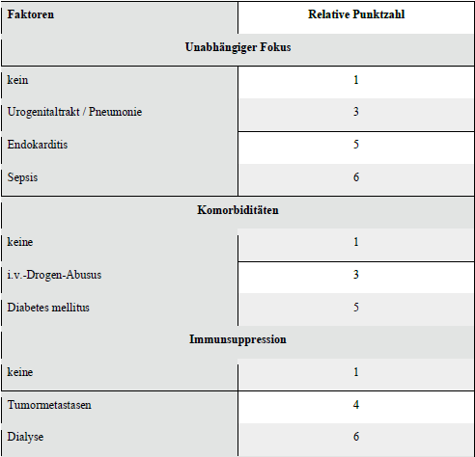
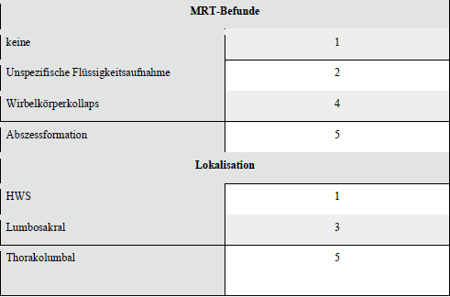
Brighton Spondylodiszitis Score
Gering (7-14 Punkte)
Mittel (15-20 Punkte)
Hoch (21-33 Punkte)
Appalanaidu (2019)
Notes:
in welchen Fallen die Wahrscheinlichkeit der Notwendigkeit fur eine
Operation steigt
Appalanaidu N, Shafafy R, Gee C, Brogan K, Karmani S, Morassi G, Elsayed S: Predicting the need
for surgical intervention in patients with spondylodiscitis: the Brighton Spondylodiscitis Score
(BSDS). Eur Spine J 2019, 28(4):751-761.

Slide 16
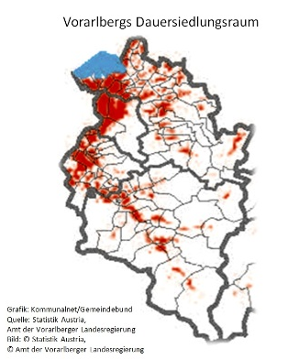
Vorarlberg Jan 2020 bis Jan 2024
72 Patienten mit SDZ operativ versorgt
15 Frauen (21%), 57 Männer (79%)
Durchschnittliches Alter 69 (28a bis 96a)
Durchschnittlicher BMI 28,8
NDs: 52 ASA ≥ 3
25 KHK
22 Niereninsuffizienz
19 BMI > 30
19 WS Vor-OPs
15 DM Typ II
5 Drogenabusus
10 Malignom
3 Hepatitis C
Keime: 29 Staph. Aureus (40%) , 4x MRSA
12 unbekannt (17%)
7 Streptoccoccus (10%)
5 Enterobakterien (7%)
5 Staph. Epidermidis (7%)
3 Cutibacterium acnes (4%)
3 Mycobacterium tuberculosis (4%)
2 Klebsiellen
1 Pseudomonas aeruginosa
2 Candida albicans
1 Aspergilus

Slide 17
Vorarlberg Jan 2020 bis Jan 2024
OP Verfahren
Mehrfach OPs: 17 Patient*innen
Durchschnittliche OP Zeit 148min
46 OPs nach 15.30 Uhr oder Samstag und Sonntag
29x Dorsale Instrumentierung und TLIF
21x Instrumentierung offen und Dekompression
10x Perkutane Instrumentierung
10x Dekompression
6x Wirbelkörper Ersatz
5x ACDF
1x XLIF
Lokalisation
54 LWS (66%)
20 BWS (24%)
8 HWS (10%)

Slide 18
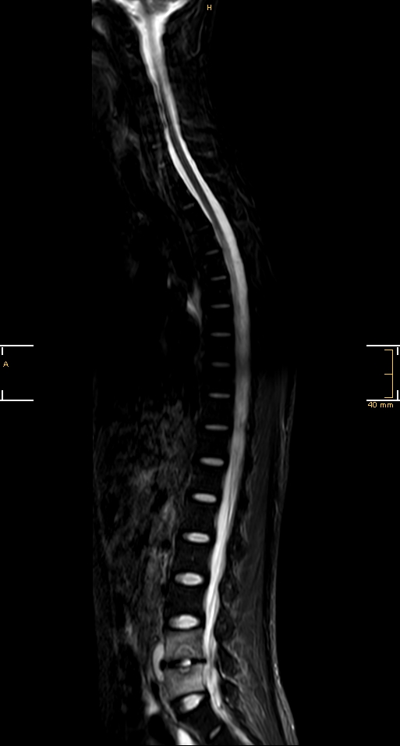
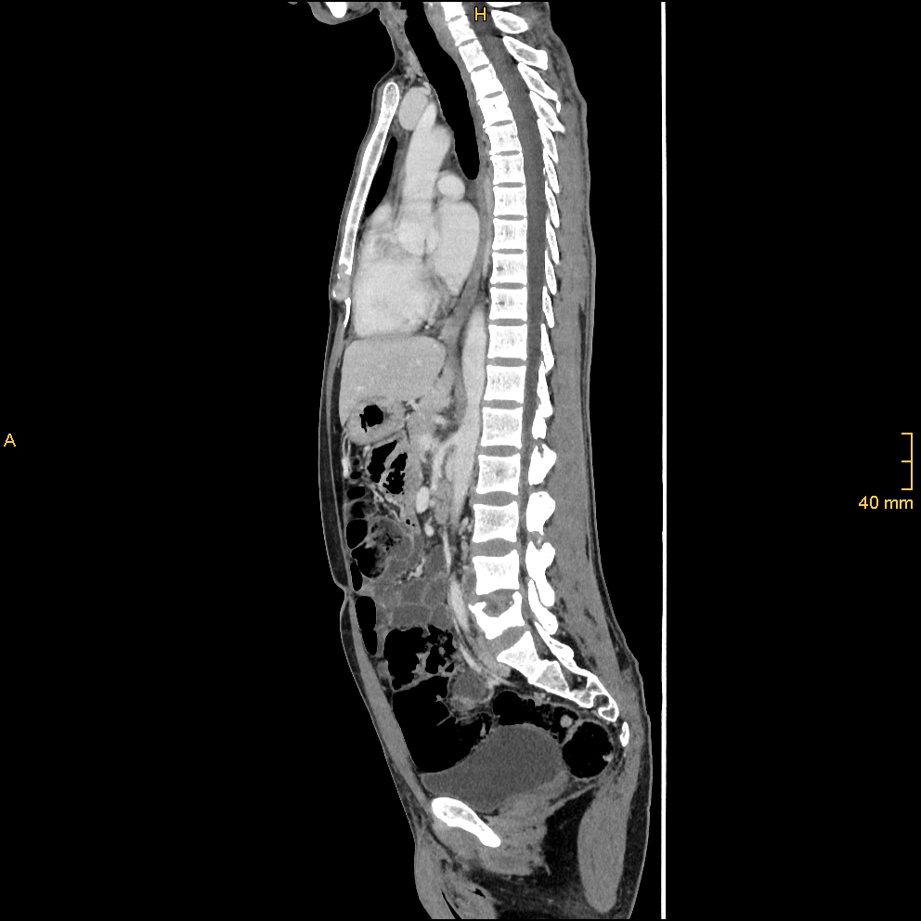
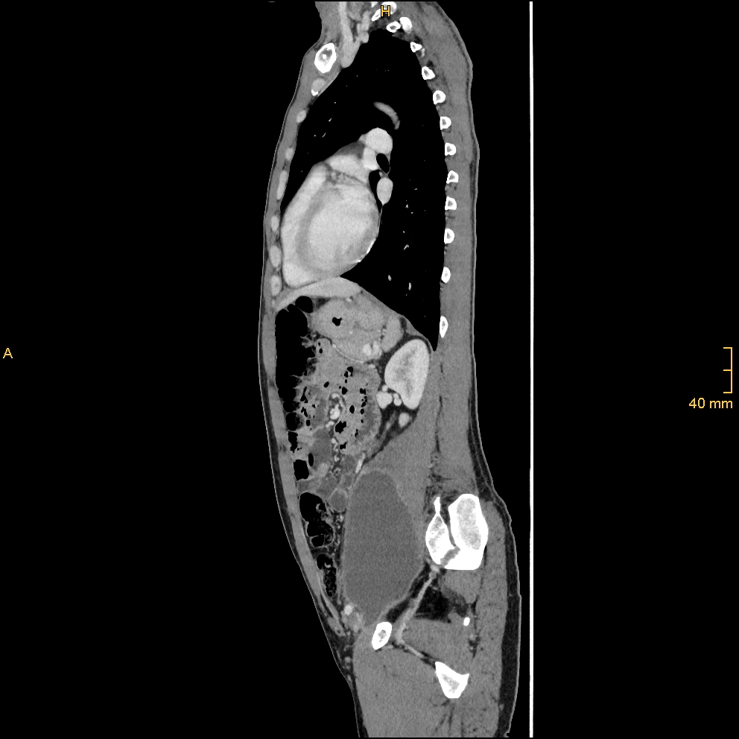
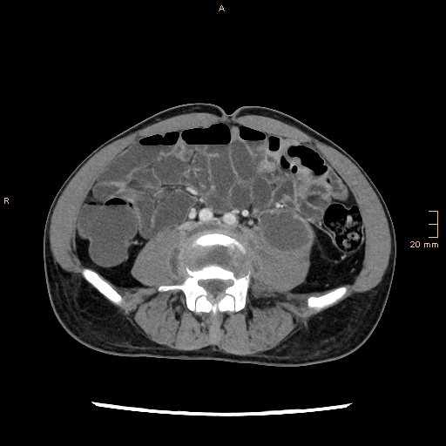
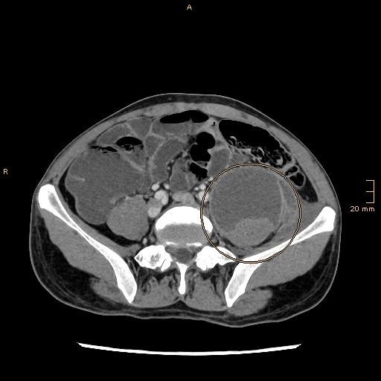
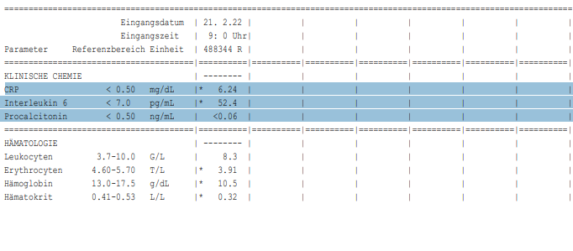
Kasuistik 3
Männlicher Patient 32 Jahre
Vorstellung telefonisch mit Bitte um Übernahme:
seit Monaten Schmerzen LWS seit 1 Woche Verschlechterung
kein sensomotorisches Defizit
kein Fieber
Im MRT:
Spondylodiszitis
Keine epidurale Abszedierung

Slide 19
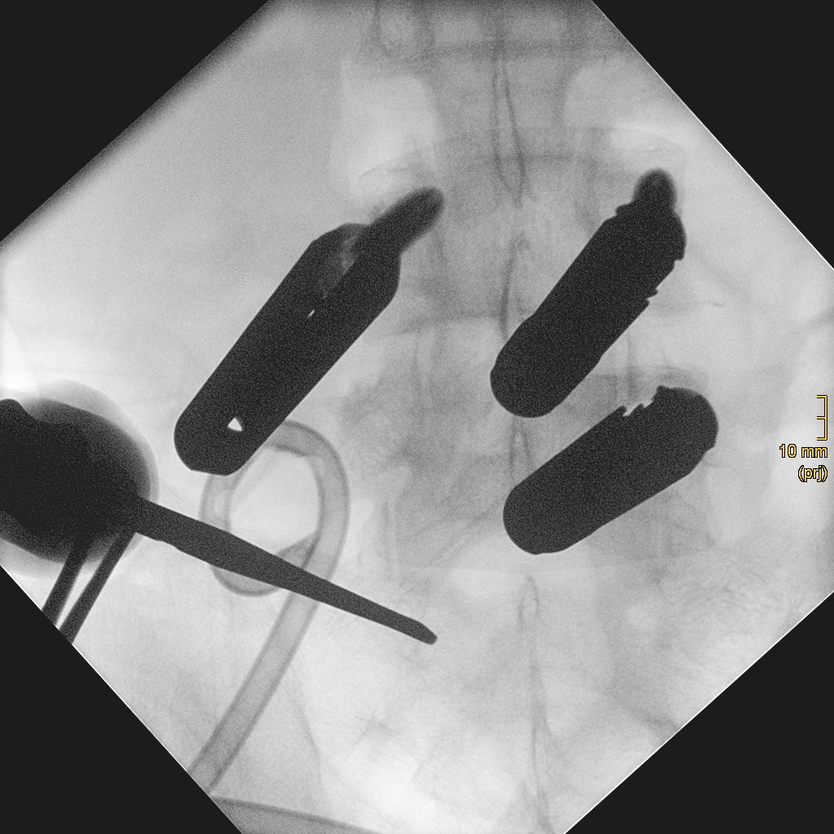
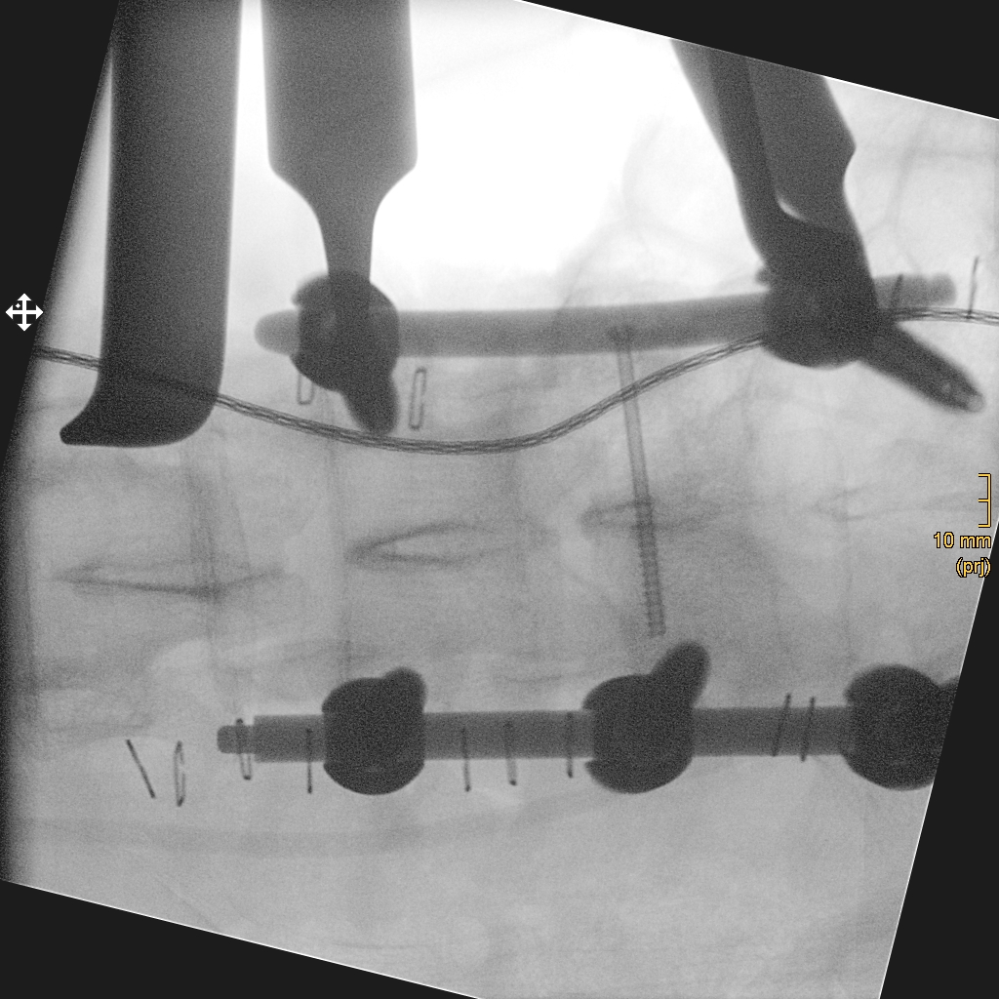
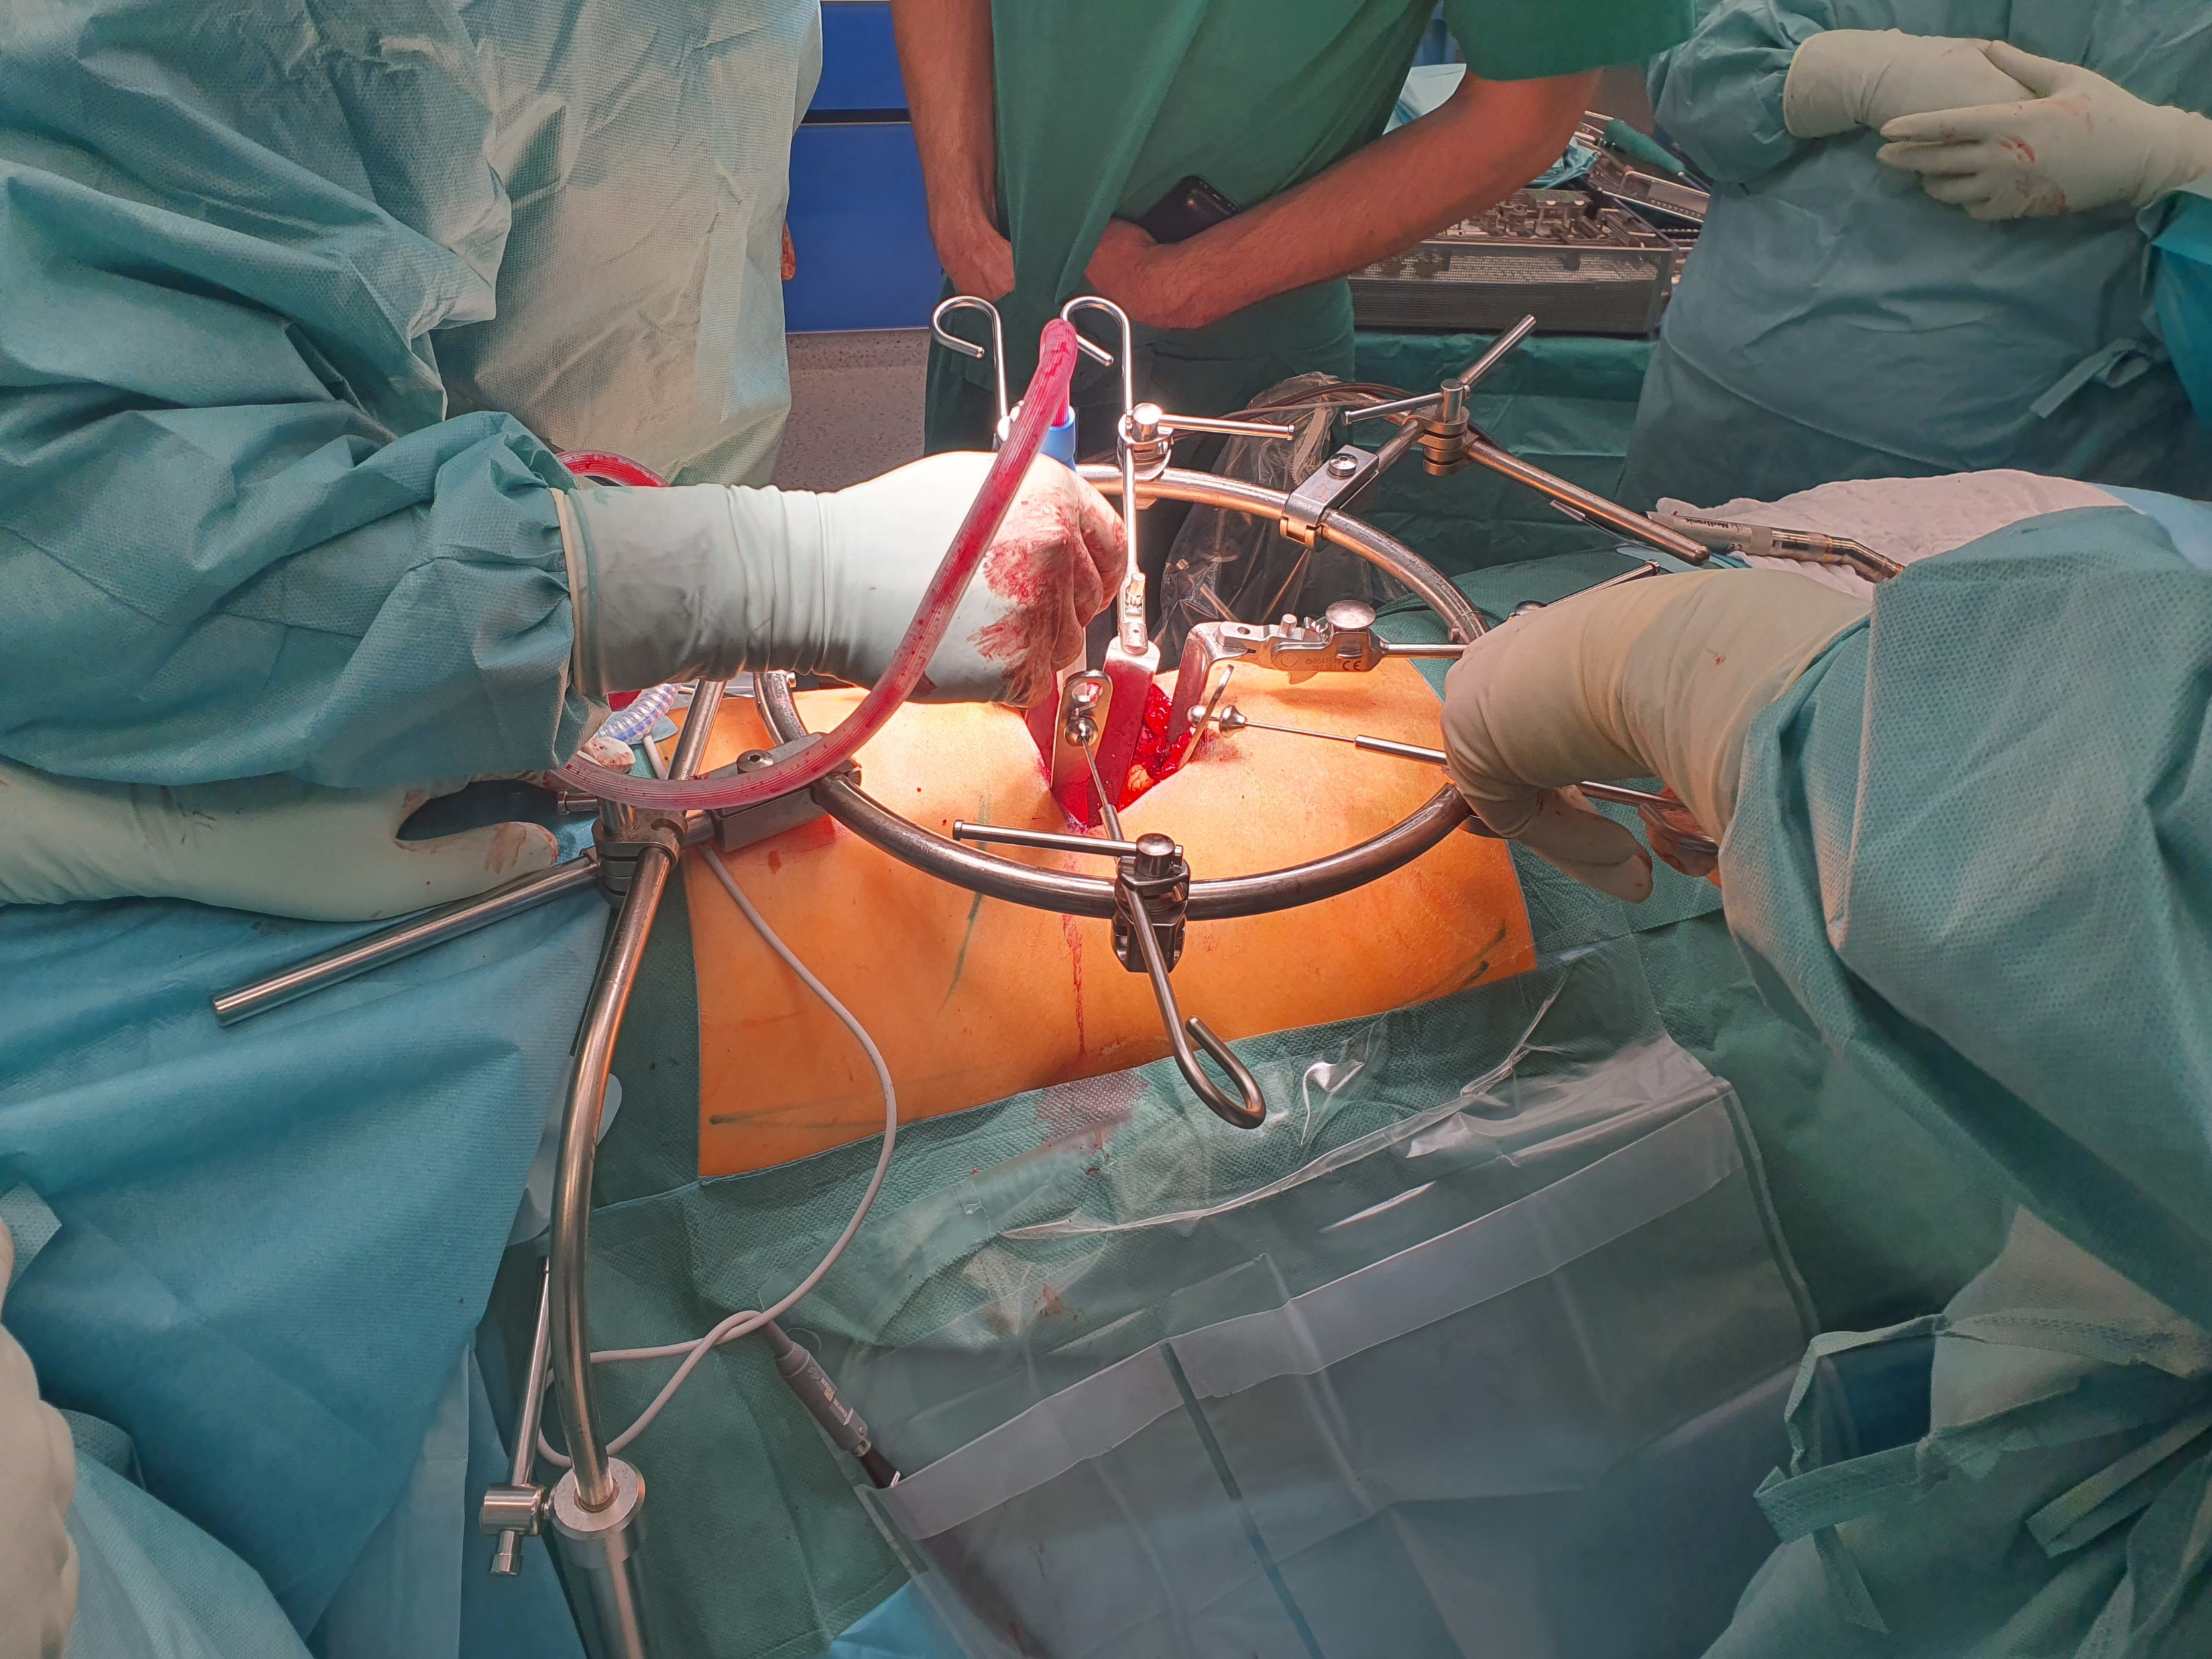
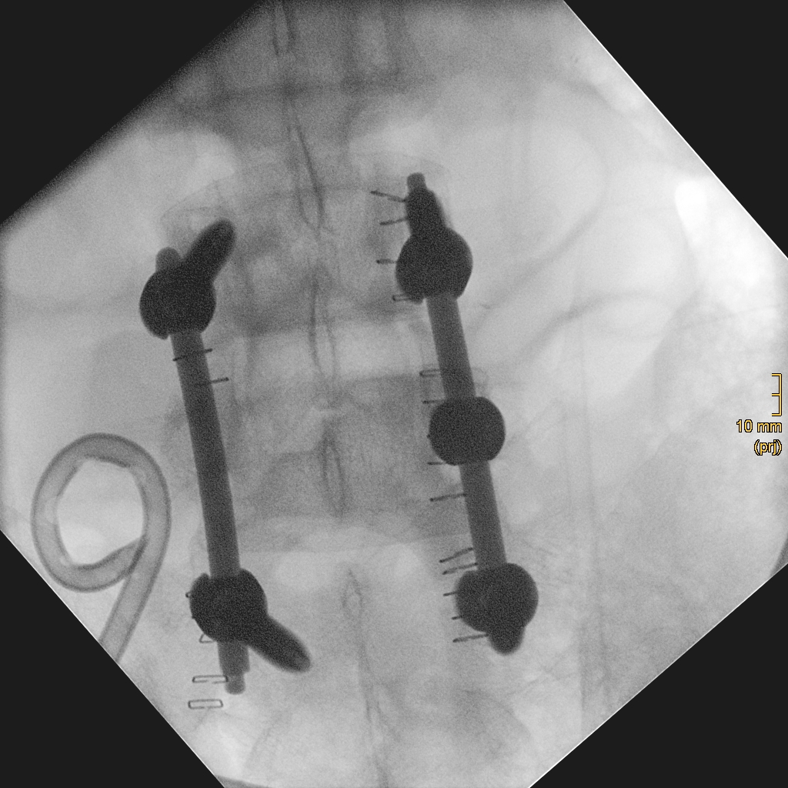
Kasuistik 3
CT gezielte Drainage des Psoasabszeß
↓
Perkutane Instrumentierung
↓↓
Lumbotomie
↓
↓Knöcherne Rekonstruktion
↓

Slide 20
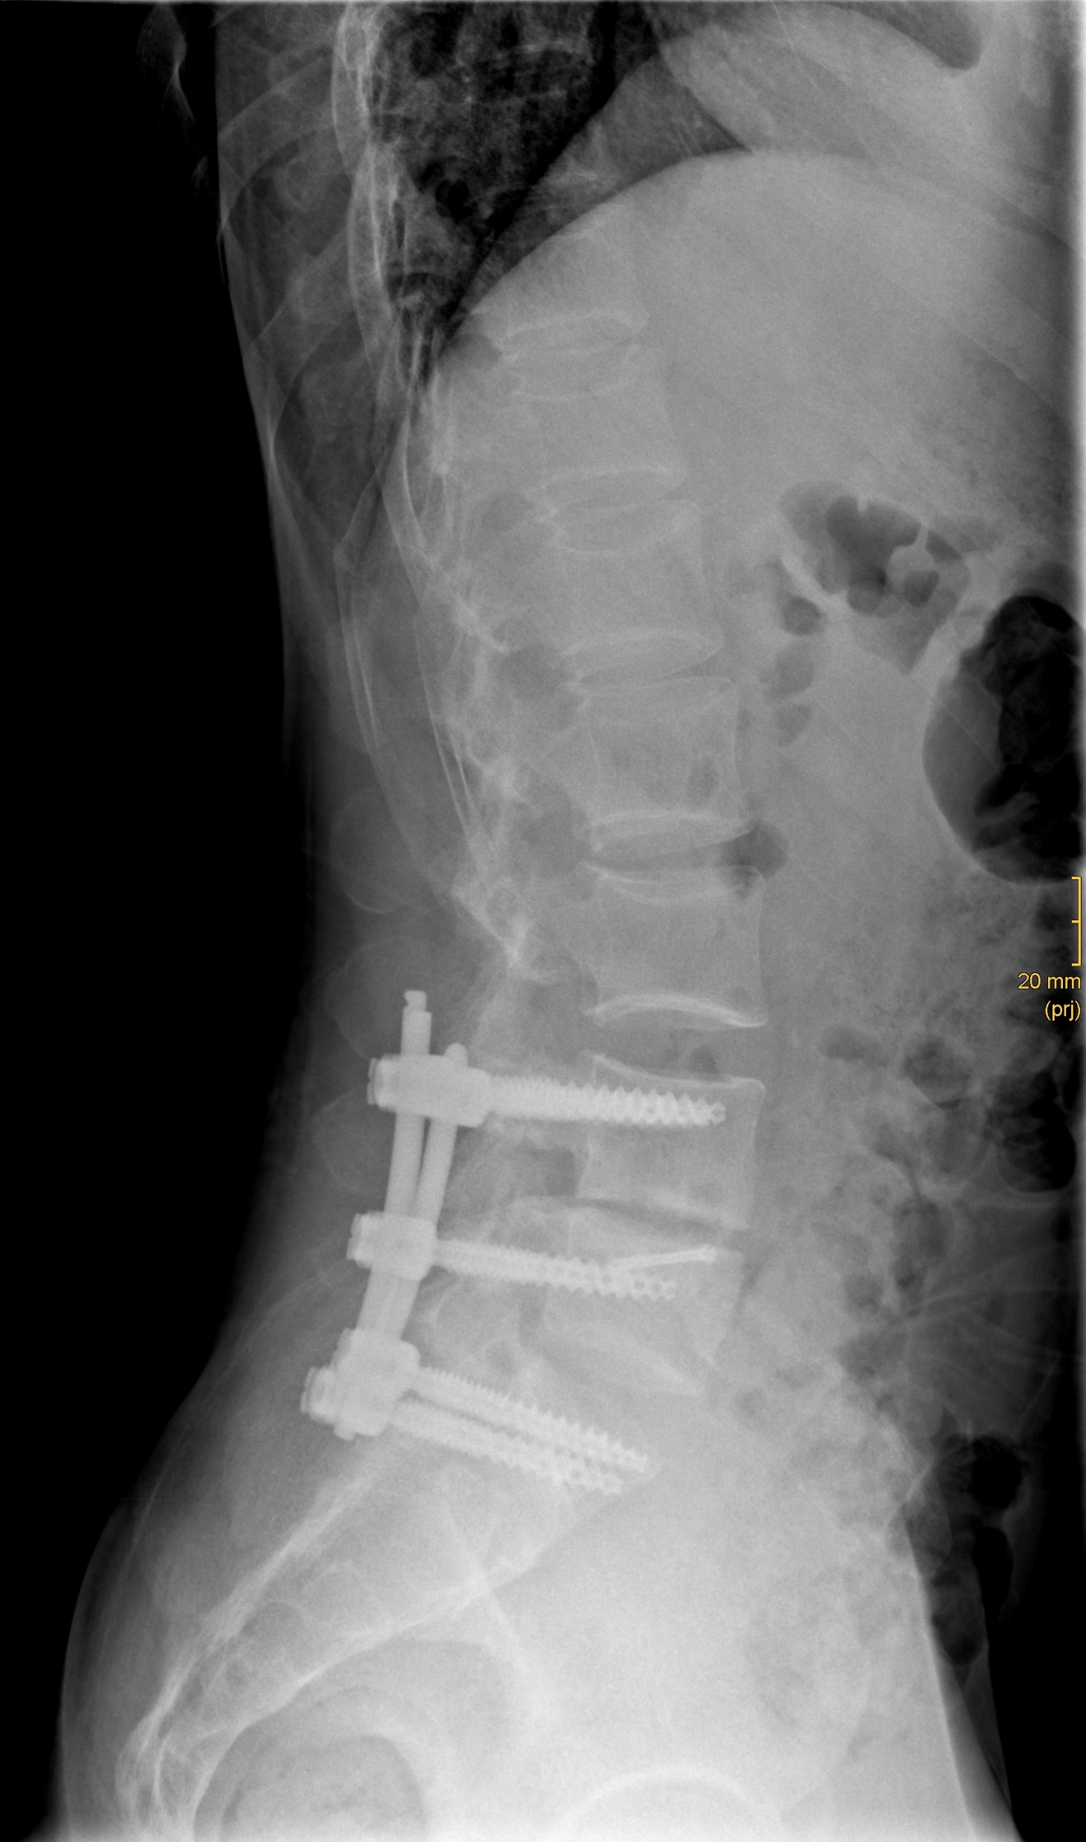
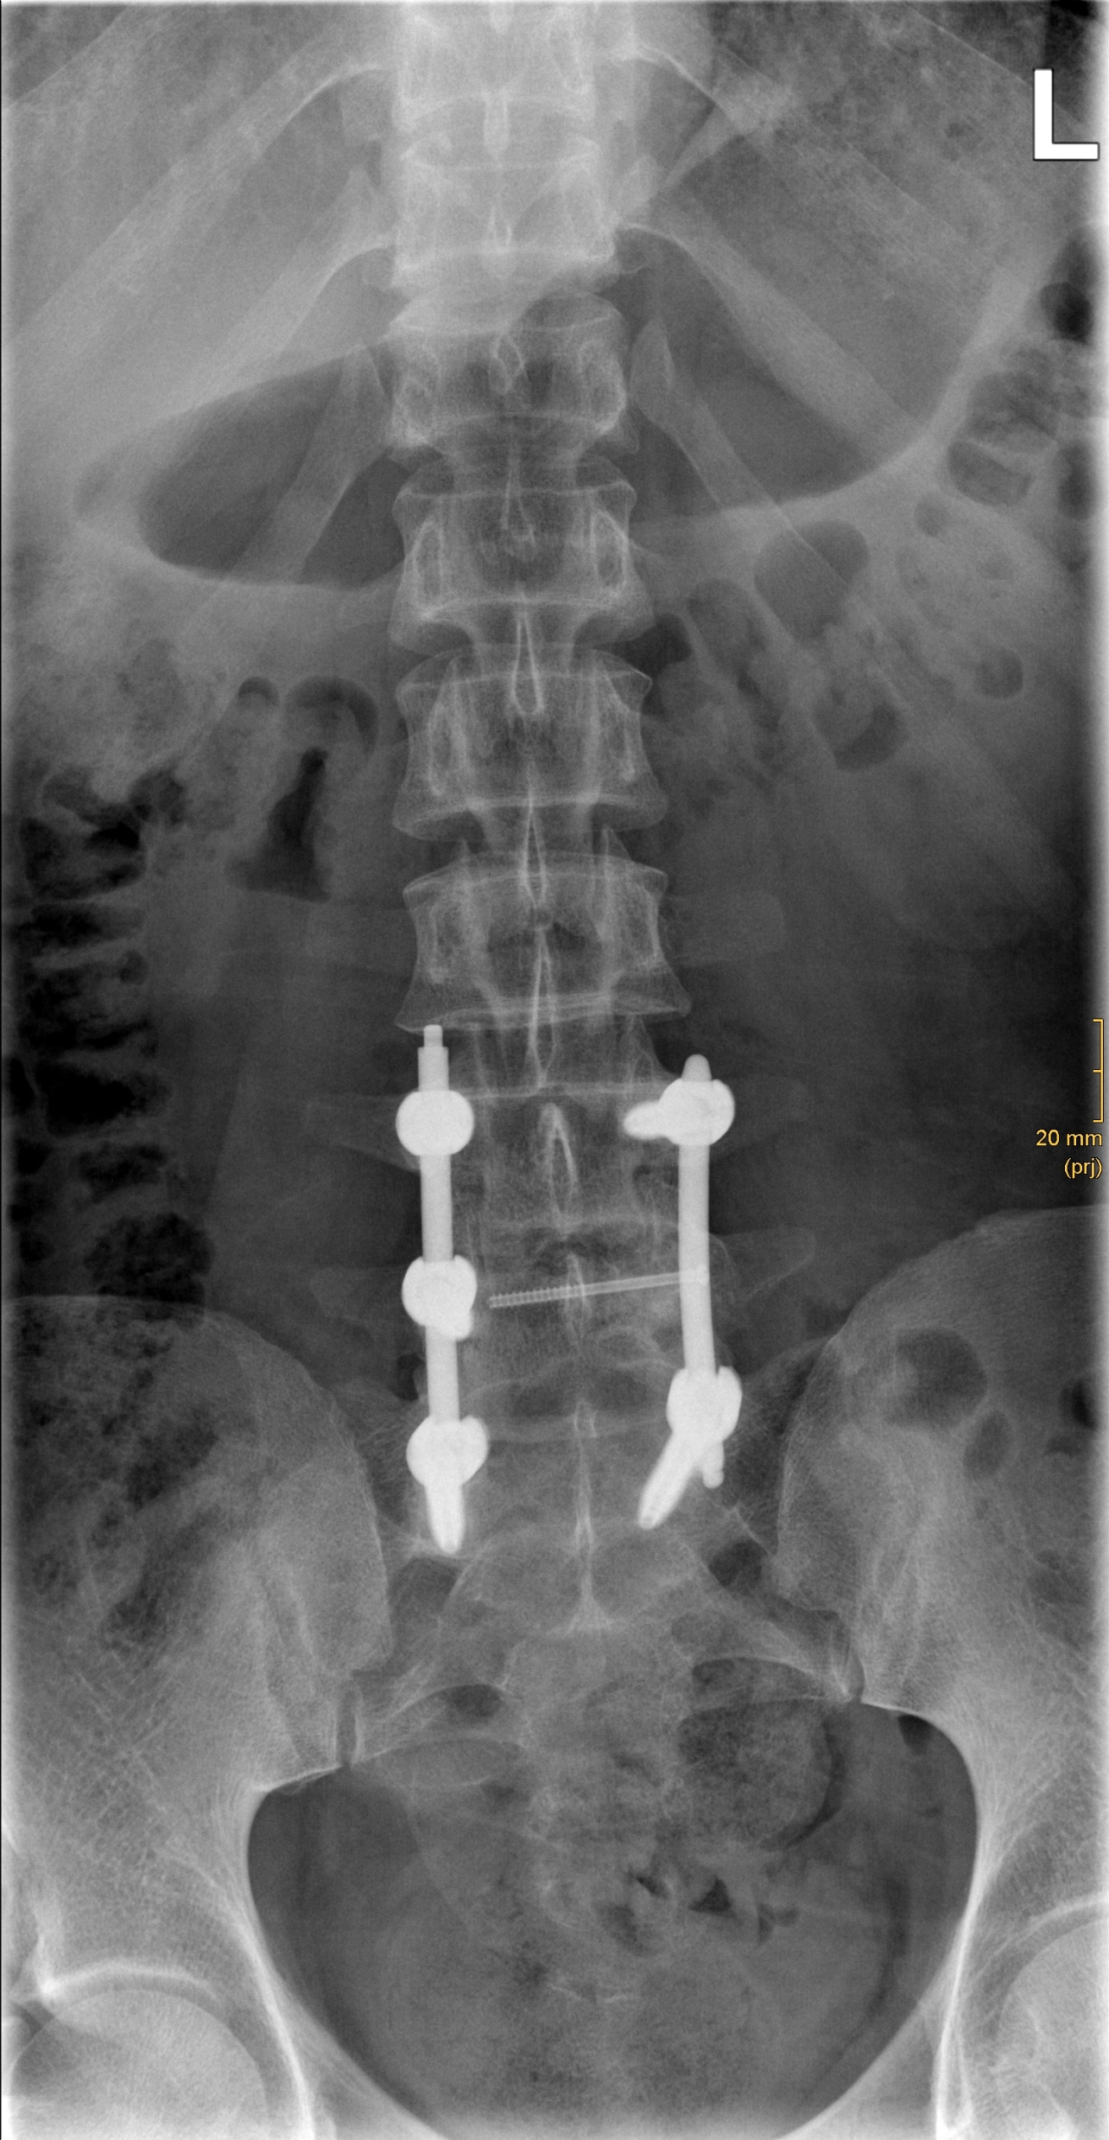
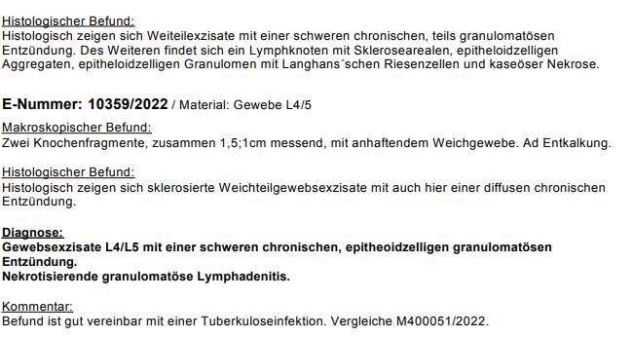
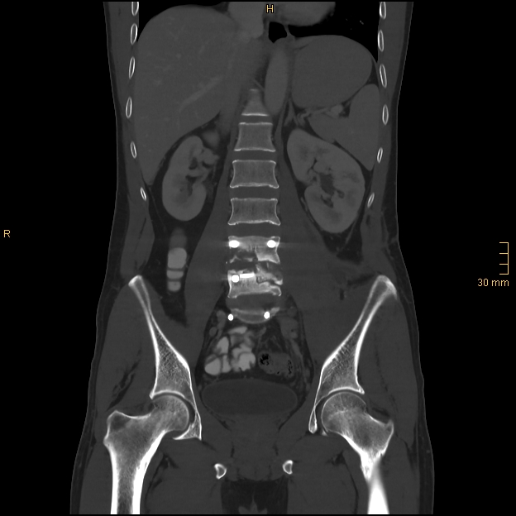
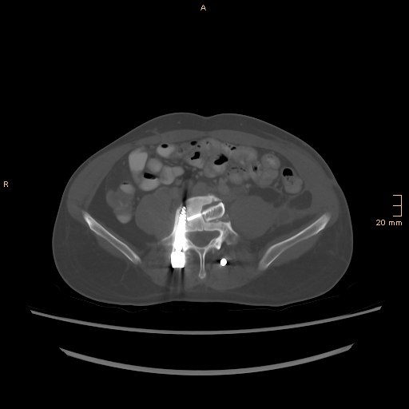
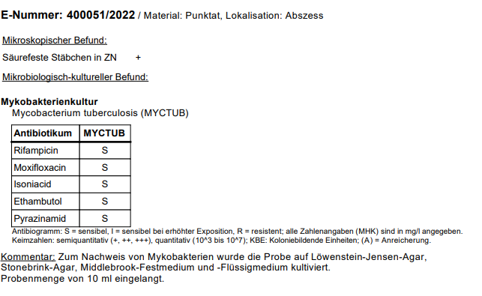
Kasuistik 3
Ergebnis

Slide 21
Literaturliste
1 Tayles N, Leprosy and tuberculosis in Iron Age Southeast Asia?. Am J Phys Anthropol 2004
2 Döhler R, Die Skelett-Tuberkulose – eine der ältesten Erkrankungen der Menschheit. Chirurgische Allgemeine 2015
3 Shousha M, Cervical spondylodiscitis: change in clinical picture and operative management during the last two decades. Eur Spine J 2015
4 McHenry MC, Vertebral osteomyelitis: long-term outcome for 253 patients from 7 Cleveland-area hospitals. Clin Infect 2002
5 Lener S Early surgery may lower mortality in patients suffering from severe spinal infection. Acta Neurochir (Wien) 2020
6 Duarte Spinal infection: state of the art andmanagement algorithm. Eur Spine J 2013
7 Scheyerer Surgical Treatment Strategies for Pyogenic Spondylodiscitis of the Thoracolumbar Spine. Z Orthop Unfall. 2022
8 Ryang YM., Die eitrige Spondylodiszitis: Symptome, Diagnostik und Behandlungsstrategien. Orthopäde 2020
9 Akbar M, Pyogenic spondylodiscitis of the thoracic and lumbar spine : a new classification and guide for surgical decision-making. Orthopade 2011
10 Herren C, Diagnostik und Therapie der Spondylodiszitis –S2k-Leitlinie. AWMF,online 2020
11 Quack V, Current treatment strategies for spondylodiscitis in surgical clinics inGermany.ZOrthopUnfall 2014
12 Homagk L, Spondylodiscitis severity code: scoring system for the classification and treatment of non-specific spondylodiscitis. Eur Spine J 2016
13 Appalanaidu N, Predicting the need for surgical intervention in patients with spondylodiscitis: the Brighton Spondylodiscitis Score (BSDS). Eur Spine J 2019

Slide 22
Danke

